Slide 1

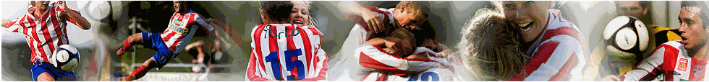
Ytterby IS
.
Presentation

Slide 2

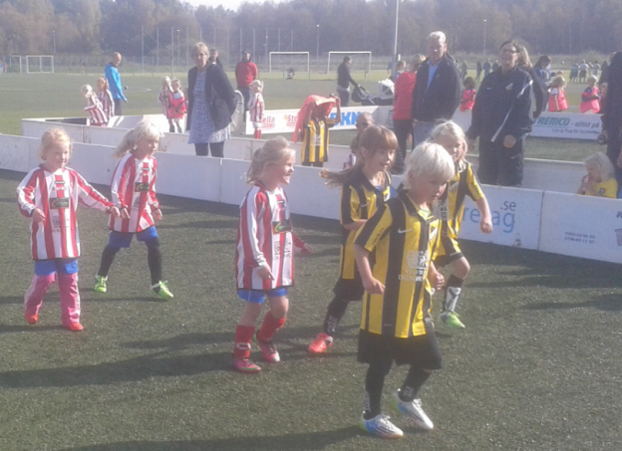
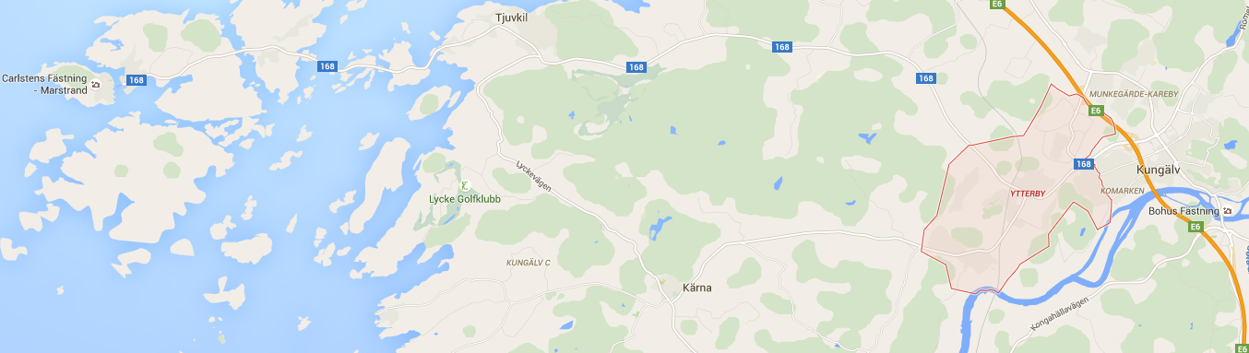
Ytterby IS verksamhet
1000 Medlemmar, 4000 berörda familjemedlemmar
710 Spelare, varav 320 tjejer och 390 killar
130 Ledare / funktionärer
50 Deltagare i Motionsgruppen
40 Lag fördelat på 22 träningsgrupper
1 Föreningskanslist
0,5 Föreningsutvecklare
Upptagningsområde:
  Primärt: Ytterby, Hålta, Marstrand
  Även: Kungälv, Munkegärde, Kareby
Yttern

Slide 3

V V V – Värdegrund – Verksamhetside – Vision
Värdegrund
Engagemang och delaktighet
Ytterby IS verksamhet skapar engagemang som väcker känlsan hos ALLA att vara med och bidra till verksamhetens utveckling
Glädje och Gemenskap
Vi hälsar ALLA välkomna till en kamratskap som präglas av glädje och delaktighet i en utvecklande miljö
Ansvar och Respekt
Vi uppträder ansvarsfullt mot ALLA, oavsett bakgrund, kön, sexuell läggning genom Fair play och nolltolerans mot kränkningar, mobbing och fusk
Verksamhetside
Ytterby IS verksamhet bedrivs för ALLA på ett roligt och kreativt sätt, för att skapa ett livslångt fotbolls- och motionsintresse.
Alla ges möjilghet att idrotta efter sina egna förutsättningar
Vision
Ytterby IS skall vara en självklar och levande mötesplats, där alla genom glädje och gemenskap når ökad livskvalitet och idrottsliga framgångar
Formulerat och förankrat på ledarkonferenser 2014 och 2015

Slide 4
Ytterby IS målsättningar
Målsättning | 2015 | 2018
Antal aktiva | 710 | 750
Aktivitetstillfällen | 2118 | 2300
Egna produkter | D 58 / H 48 | 65%
Position | Nr 1 (D2/H2) | nr 1 i kommunen. ( Dam div 1-2, Herr div 2-3)
Komentarer:
Aktiva medlemmar: Komplett med ålderslag från 6 år till sista året innan junior.
Aktivitetstillfällen: Ökning med ökande medlemsantal samt intensiteten i verksamheten
Egna produkter: Skall ha spelat i Ytterby IS ungdomslag minst 2 år innan man fyllt 19 år
Position: Drivande inom fotbollen i kommunen: Marknadsvärde, attraktionskraft
- OK-nivå: Dam div 2 ,Herr div 3, ambitions-nivå: Dam div 1, Herr div 2

Slide 5
Ytterby IS arrangemang
Uppstart nya lag
Killar / Tjejer 6 år
Cuper , Ungdom och senior
Ca 300 lag från hela stor-Göteborg
Påsklovsfotboll (10-13 år)
2 dagar - ca 25 deltagare
Sommarcamp (7-12 år)
2 x 4 dagar ,ca 240 deltagare
Ledarutbildningar
Löpande under året
utbildningsmånad November

Slide 6
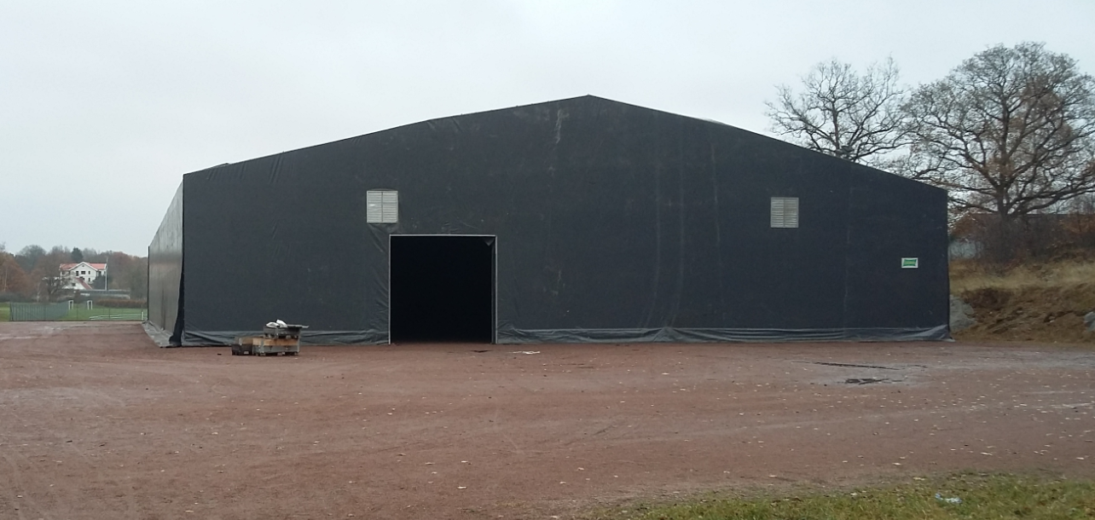
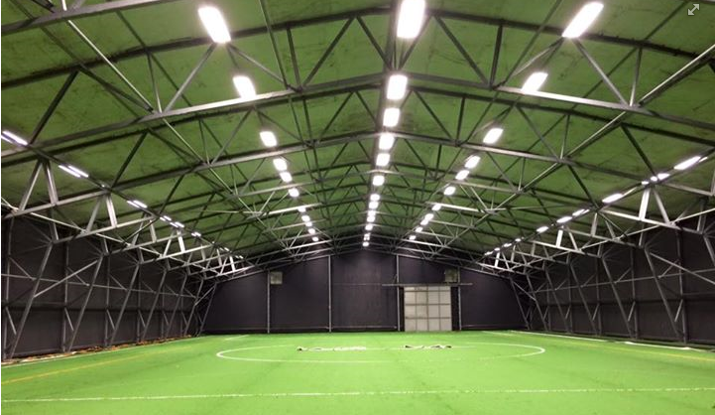
Vår nya fotbollshall !

Slide 7
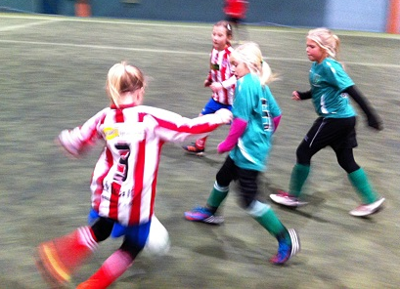
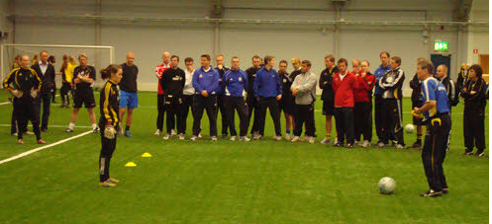
Användning av hallen
Ytterby IS egna ungdomslag
Nya verksamheter
  Öppen Eftermiddagsverksamhet
Förenings-arrangemang:
  Cuper
  Läger
Extern uthyrning:
  Andra föreningar i Kungälv
  Förbundets ledar/spelarutbildningar
Företagsarrangemang
  Aktivetet för anställda, kunder
  Utställningar, mässor

Slide 8

Spelarutbildningsplan
JUN-SEN
Etik & moral
Kamratskap
Värdefullt kortlek
2 tf./år x 2 stt.
Leda Laget
Grupputveckling, matchanalys m.m.
20 tf.x1 stt./ år
Runt Laget,
Laget Runt
Målsättningar m.m.
3 tf x 3 stt./år
Idrottsskador 1 tf. x 4 stt./år
FP 16
Workshop ledarutb.
FP 15
Föreningsdomarutbildning
1tfx4 stt
FP 14
Knäkontroll
2 tf. x 3 stt./år
FP 13
Föreningsträdet
Spelförståelse/fotbollstermer
Medlemskap
Laganda m.m.
3 tf/år x 2 stt.
FP 12
Kostföreläsning 1tfx2 sst/år
FP 11
FP 10
FP 9
Etik & moral & Kamratskap
Wilda & Walter
3 tf./år x 2 stt.
Etik & moral & Kamratskap
Axel och Elin, Röd, grön och blå
3 tf./år x 2 stt.
FP 8
FP 7
FP 6

Slide 9

Ledarutbildningsplan
Jun-Sen
Idrottsskador
Första hjälpen
Akut
Uefa
B-Diplom
Jun+sen
SvFF
B Diplom Mv 15 år-senior
Ledarskap
Tränar-
träffar
Fotbollsfys
1 tfx2stt/år
Fotbolls-
Workout
2tfx4stt/år
Utbildningsvecka
Under hösten erbjuds utbildning med olika inriktningar.
Mer info kommer på hemsida.
FP 16
Målvakts-
Intro
1 tfx
3stt /år
SvFF
B-Diplom
13-19 år
FP 15
FP 14
Knäkontroll
Förebygga skador
Film, teori m.m.
SvFF C Diplom Målvakt
6-14 år
FP 13
FP 12
SvFF
C-Diplom
6-12 år
FP 11
FP 10
FP 9
FP 8
FP 7
Plattformen
FP 6

Slide 10
Ungdomsutskott
Ansvarig: Robert Knez.
Spelformsansvariga 3-5-7-9 och 11-manna.
Föreningsdomaransvarig: Ulrika (Ullis) Hermansson.
Domargrupp för alla spelformer.
Utbildningsansvarig: Helene (HP) Persson.
- För alla medlemmar.
- Samarbetar med Sisu och kommunes andra föreningar.

Slide 11
Kontaktuppgifter
Ungdomsansvarig:
Robert Knez rknez@volvocars.com 0766-21 03 56
Föreningsdomaransvarig:
Ulrika Hermansson Ullis.herman@gmail.com 0705-22 54 72
Föreningsutvecklare
Helene HP Persson H-p7@hotmail.com 0708-78 70 45
Ytterby IS Kansli
Ytterby kansli, Linnea: ytterbyis@telia.com 0303-91060

Slide 12
Hemsida / Sportadmin
Föreningens hemsida och administrativa system är i samma lösning
Lagets Administration
  Lägga till / ta bort spelare/ledare i gruppen
  Aktivitetsplanering
  Närvarorapportering (smartphone el. dator)
  Grupp-SMS (gratis)
  Mail utskick
  Kallelser (mail)
Lagets Hemsida
  Lag-Information till spelare/föräldrar
  Föreningsinformation
  Kalender med aktiviteter
  Kontaktinformation ledare
  spelartruppen
Föreningens Administration
  Medlemsregistering
  Medlemsavgifter/fakturering
  Anmälningar sommarfoboll /cuper
  aktivitetsstödsrapportering
  Grupp-mail utskick
Föreningens Hemsida
  Föreningsinformation
  Lokalbokning klubbstuga/hallen
  Föreningens Facebook
  Gemensam kalender
  Och mycket mer...........

Slide 13
Riktlinjer 3-manna (ledare)
Föräldra-engagemang !
Dokument på hemsidan (Arkiv/dokument/policy Riktlinjer)
http://www.ytterbyis.nu/docs/209/4338/3-manna.pdf
Föräldrainformation
Dokument på hemsidan (Arkiv/dokument/policy Riktlinjer)
http://www.ytterbyis.nu/docs/209/4338/Information%20föräldrar%20nya%20lag.pdf

Slide 14
Uppstart nya lag
Första träningarna (t.o.m v.21 med hjälp av juniorspelare)
Föräldramöte
  information om föreningen
  Föräldra-engagemang : ledare till gruppen, en ledare per 5 spelare
Nya ledare
  Registering i Sportadmin (fliken ”bli medlem”)
  Ledarkläder: pike-tröja, shorts, overall
    provas ut på Team Sportia, hämtas på kansliet när de är klara
  Nycklar (kontakta kansliet för uthämtning)
    Materialrum/omklädningsrum 2-3 per lag
    Klubbstuga: 1 per lag:
Ledarutbildning
  Plattformen 3-4/9
  Workshop 3-manna (datum ej klart)

Slide 15
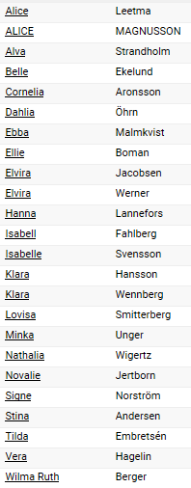
Ytterby IS F10 !
Spelare; 24 stycken
Ledare; 5-6 stycken
?

